Slide 1
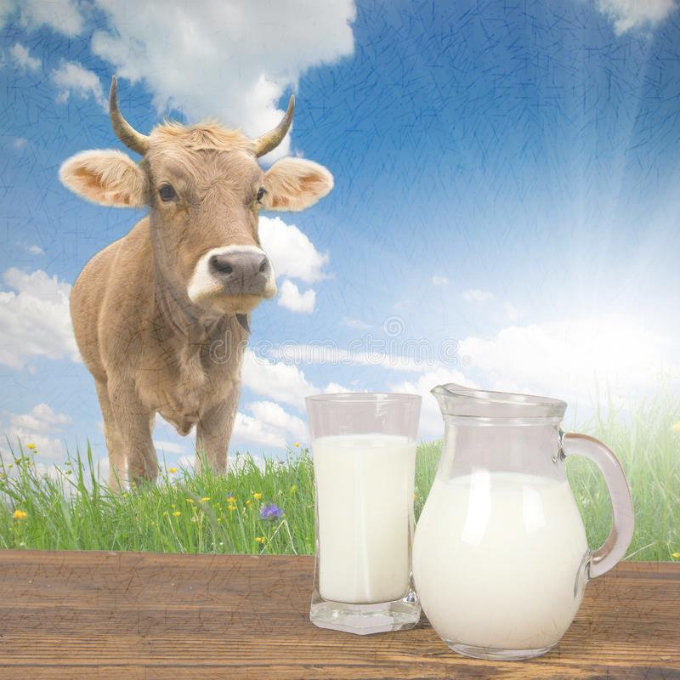
Пейте, дети молоко –
будете здоровы!

Slide 2
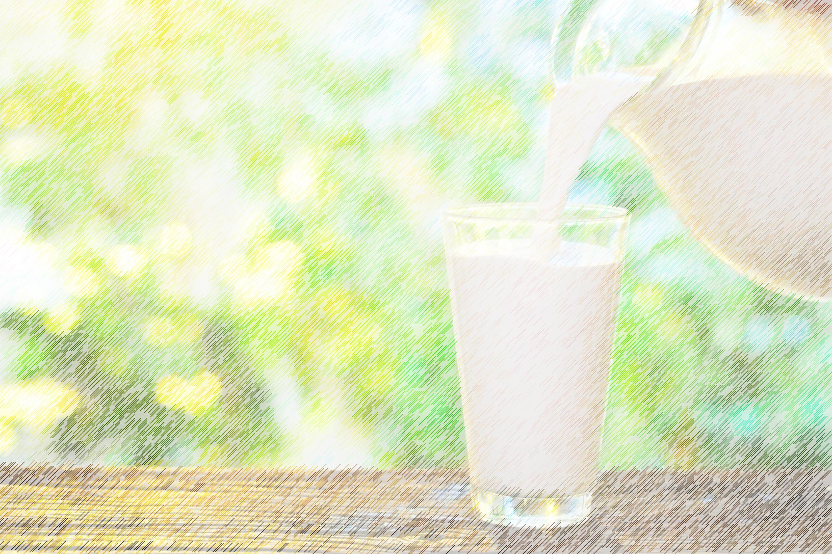
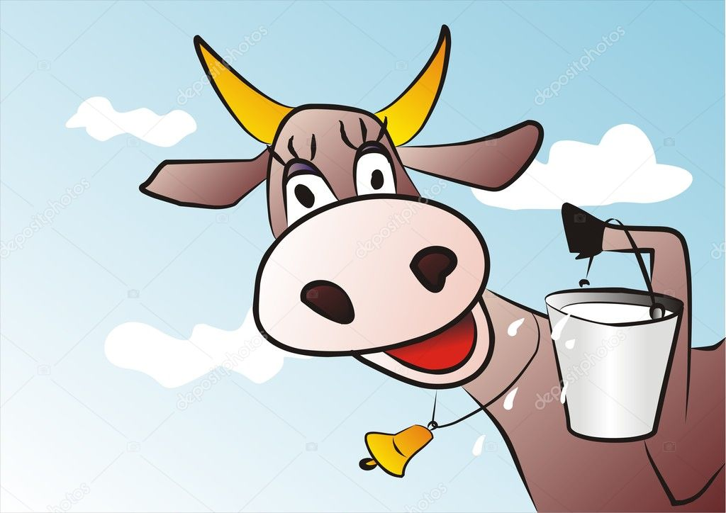
Молоко
это изумительная пища,
приготовленная самой природой
Иван Петрович Павлов

Slide 3
Цель исследования: выяснить оказывают ли молоко и молочные продукты положительное влияние на организм человека.
Задачи:
используя различные источники информации, узнать побольше о молоке, его ценных свойствах;
обогатить знания о молоке как о ценном и полезном продукте для роста детского организма;
при помощи опытов с молоком, произвести молочный продукт в домашних условиях;
узнать как еще можно использовать молоко

Slide 4
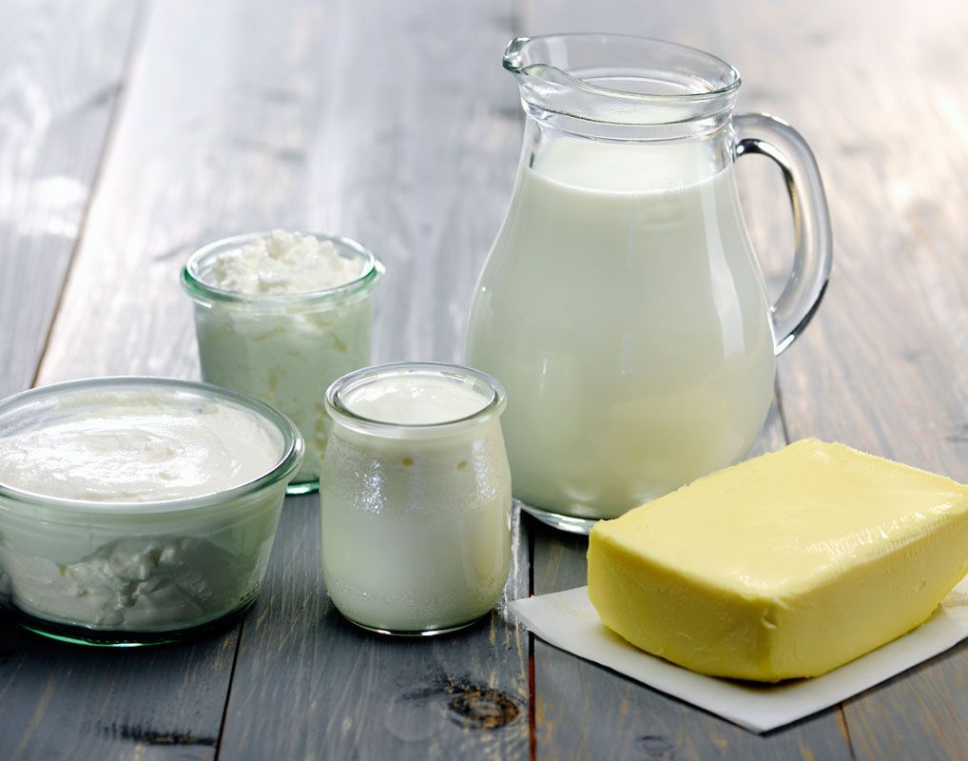
Гипотеза
Если я узнаю больше о ценности молока и молочных продуктов
через собственную исследовательскую деятельность,
то пойму,
оказывают ли они положительное влияние на организм

Slide 5
Актуальность
Обязательным и незаменимым продуктом детского питания является молоко.
В школьной столовой дают молочные продукты, а так же молоко.
Но почему то не все дети с удовольствием пьют молоко и едят блюда, приготовленные на основе молока.
Я стал задумываться:
Почему так происходит? Зачем детям молоко? В чём польза молока и молочных продуктов?
Поэтому я должен раскрыть ценные качества молока, его значимость для развития детского организма

Slide 6
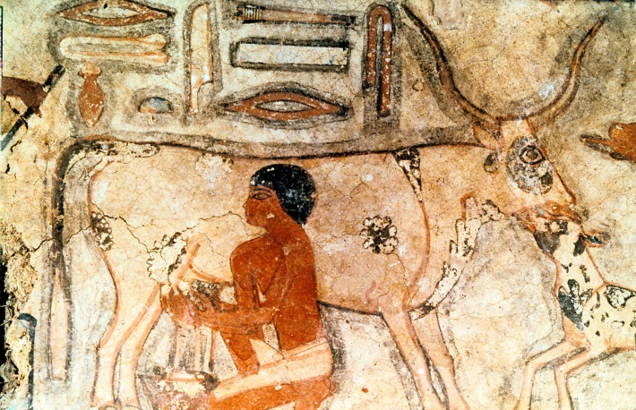
Изучив литературу
Я узнал, что самое раннее упоминание о молоке находится в Библии.
В ней есть много ссылок на молоко.
«Авель, сын Адама, пас овец и, вероятно, пил молоко».
Слово «молоко» - славянское по происхождению.
«Молоко» - «белая жидкость, вырабатываемая молочными железами женщин и самок животных, предназначенная для кормления детей и детёнышей»
(Толковый словарь Д.Н. Ушакова)

Slide 7
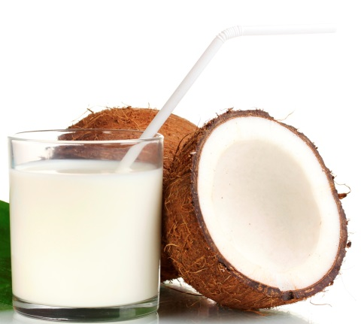
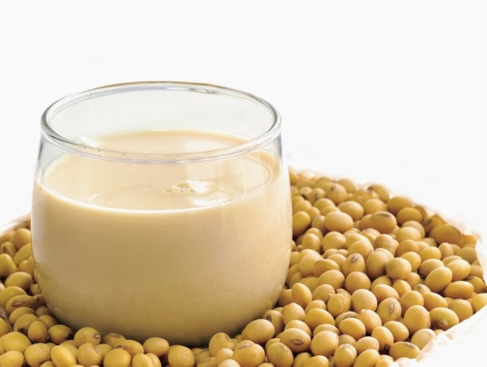
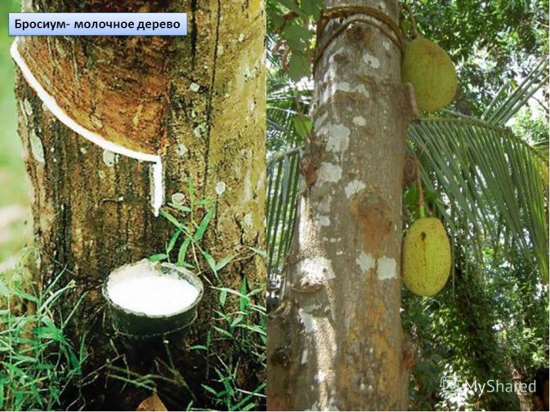
Какое бывает молоко?
Кокосовое молоко
В кокосовом орехе массой 2 кг содержится около 0,5 литра сладковатой жидкости. А вот само кокосовое молоко делают из мякоти кокоса, смешивая её с водой
Соевое молоко
Растительное молоко, производимое из соевых бобов. Напиток из соевых бобов по внешнему виду напоминает коровье молоко. Вкус у него сладковатый, слегка бобовый
Молоко коровьего дерева
Это растительное молоко жители Южной Америки «доят» из разрезов на стволах тропических деревьев. Но это молоко быстро портится

Slide 8
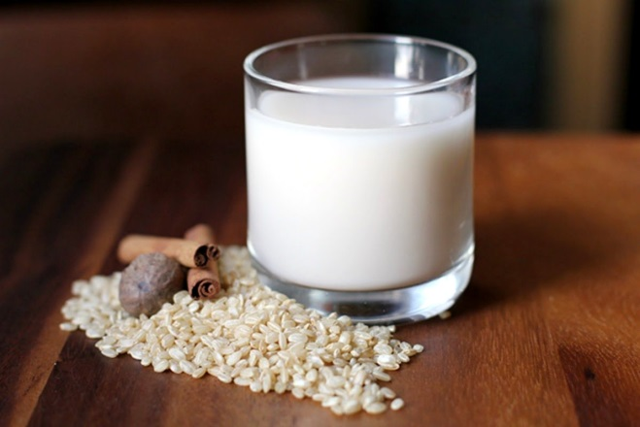
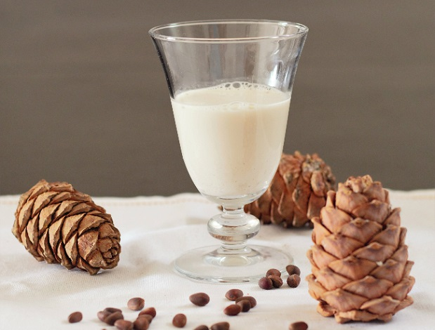
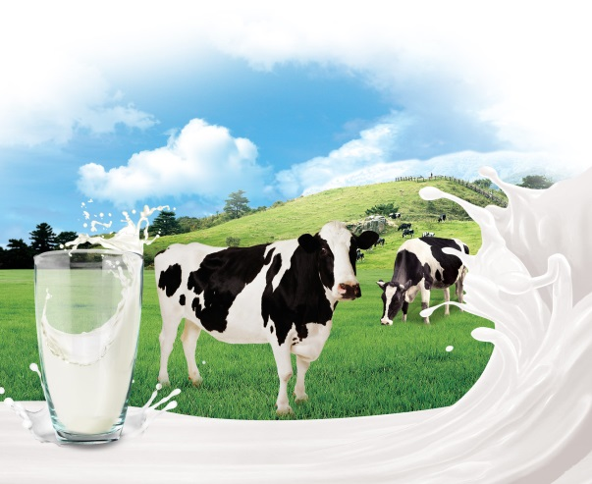
Какое бывает молоко?
Рисовое молоко
Приготовить его можно в домашних условиях. Такое молоко богато клетчаткой, кальцием, витаминами
Кедровое молоко
Это продукт, получаемый из семян кедрового дерева. Готовится смешиванием перетертых орехов или кедровой муки с очищенной водой
Коровье молоко
Питательная жидкость, вырабатываемая молочными железами самок млекопитающих во время лактации

Slide 9
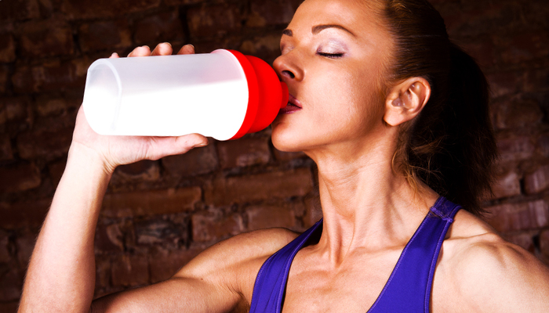
Молоко и наше здоровье
Молоко-это богатый источник легко усвояемого белка, который является пластическим материалом.
Это богатый источник кальция и фосфора- залог крепких костей и здоровых зубов.
Это источник молочного жира - так полезного для строения детского организма, источник энергии.
Это вкусный сладкий углевод - необходимый для активной деятельности детей- источник легкой энергии
Молоко содержит большое количество полезных веществ, необходимых нашему организму:
20 витаминов,
20 аминокислот,
25 жирных кислот,
около 30 минеральных солей
и ферменты, нужные для обмена веществ

Slide 10
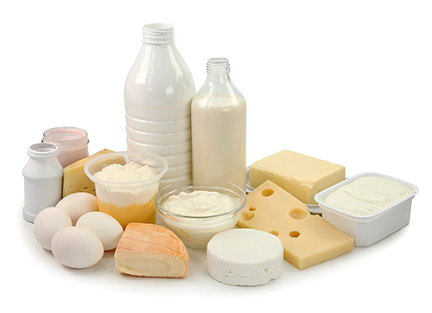
Молочные продукты ,
изготовленные из молока
айран
ацидофилин
варенец
катык
йогурт
кефир
кумыс
мацун
пахта
простокваша
ряженка
сгущённое молоко
сливки
сливочное масло
сметана
сухое молоко
сыворотка
сыр
творог
топлёное молоко
шубат

Slide 11
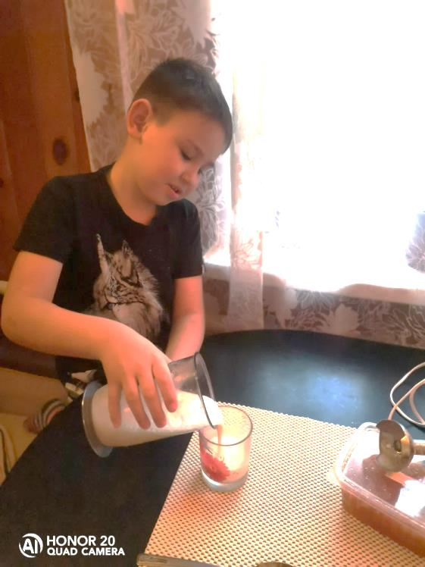
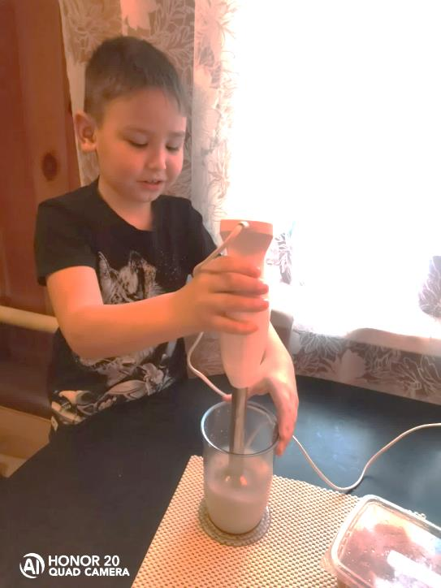
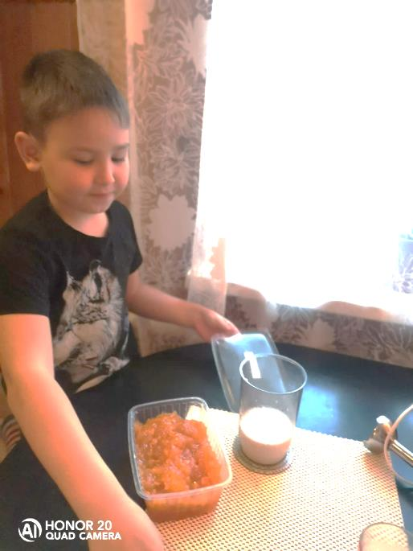
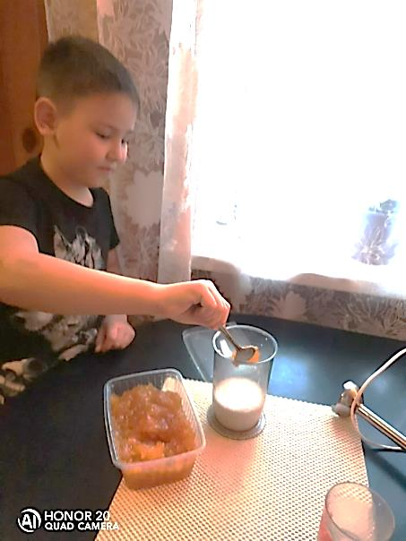
Опыт №1
«Коктейль»
Нам понадобится: стакан молока, блендер или миксер, варенье или свежие ягоды
- Выливаем стакан молока в чашу блендера.
- Добавляем ложку варенья.
- Взбиваем блендером.
- Получившийся коктейль выливаем в стакан.
- Пробуем.
- Получись очень вкусно и полезно

Slide 12
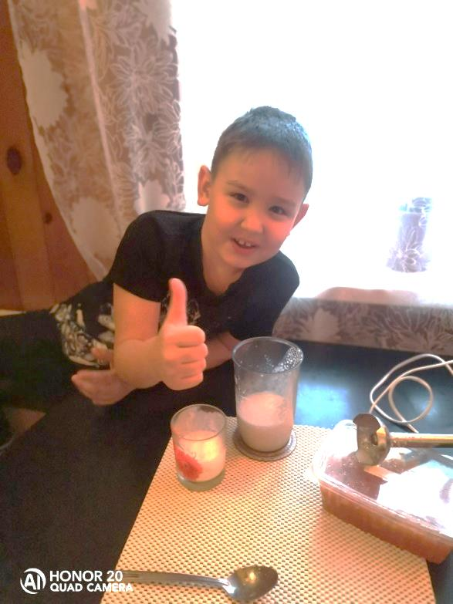
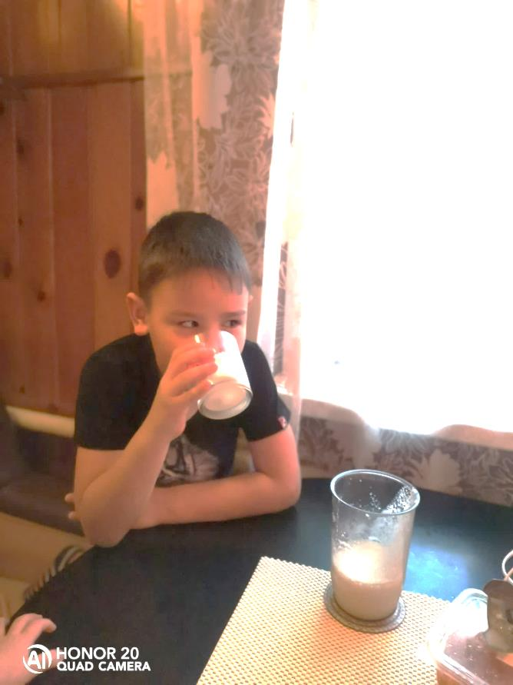
Вывод:
Молочный коктейль полезен всем, даже тем, у кого организм плохо вырабатывает фермент лактозу.
Польза же его основная в том, что он поставляет в организм кальций и белок, а так же много различных полезных микроэлементов и витаминов.

Slide 13
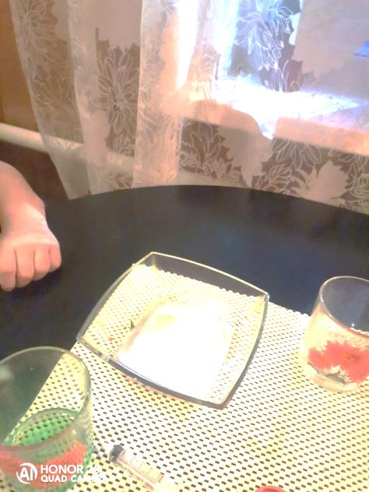
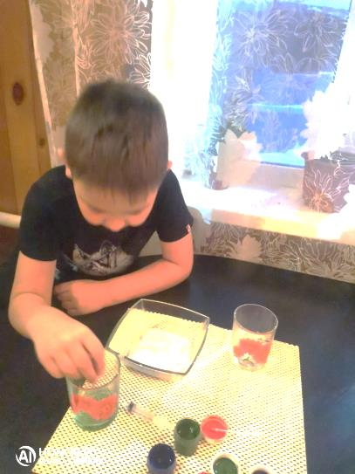
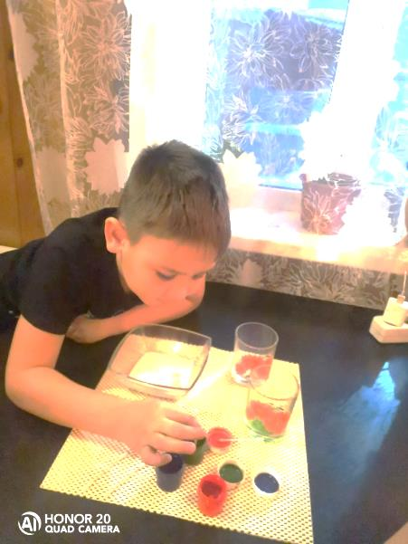
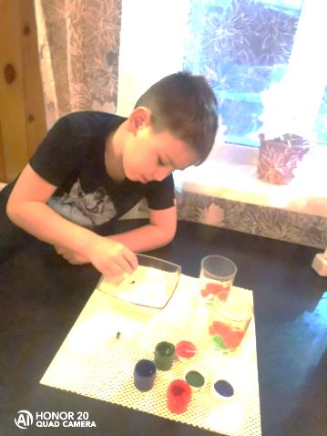
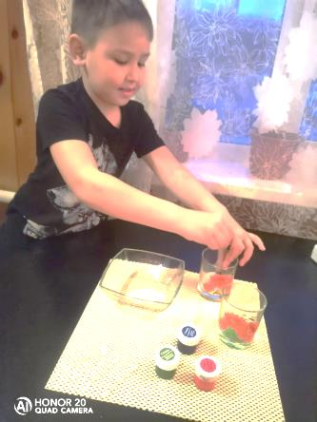
Опыт №1
«Магия»
Нам понадобится: тарелка, немного молока, столько же жидкости для мытья посуды, краски гуашь, ватные палочки, шприц
- Набираем в шприц молоко.
- Переливаем в тарелку.
- Ватной палочкой набираем краски.
- Каждый цвет окунаем в тарелку с молоком.
- Ватной палочкой капаем жидкость для мытья посуды в тарелку с цветным молоком.
- И видим, что краски стали буквально танцевать в тарелке с молоком

Slide 14
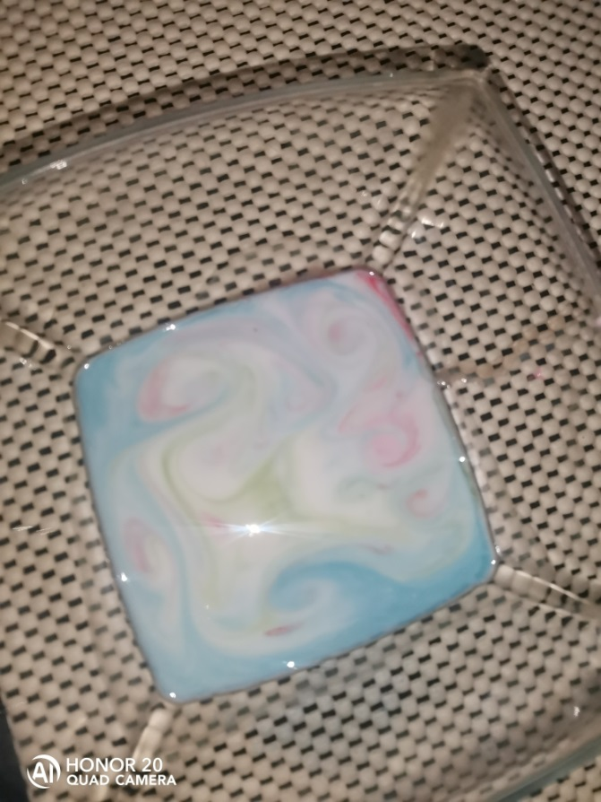
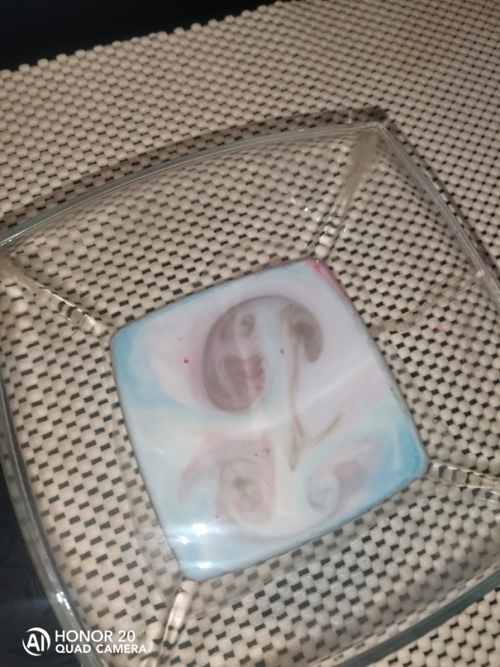
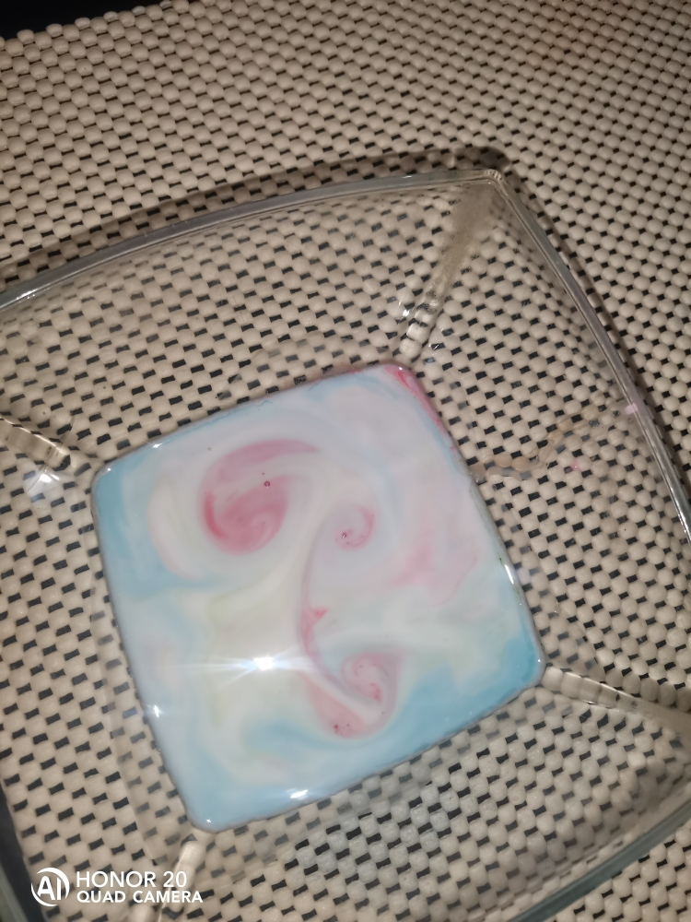
Вывод: средство для мытья посуды разрушает жир в молоке и тем самым заставляет краски «танцевать, играть, взрываться» в молоке

Slide 15
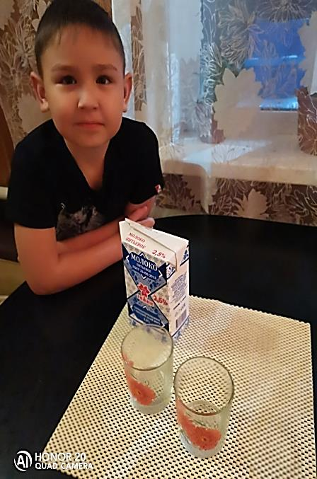
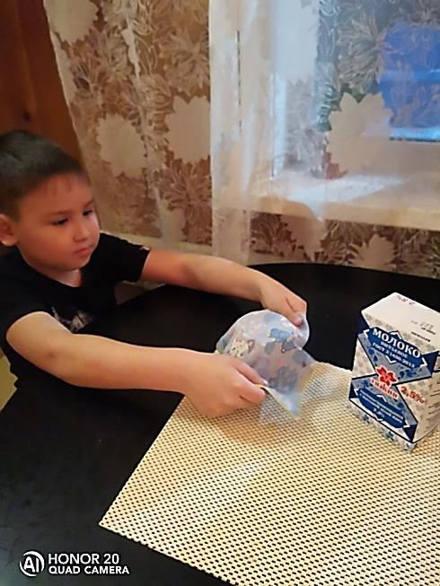
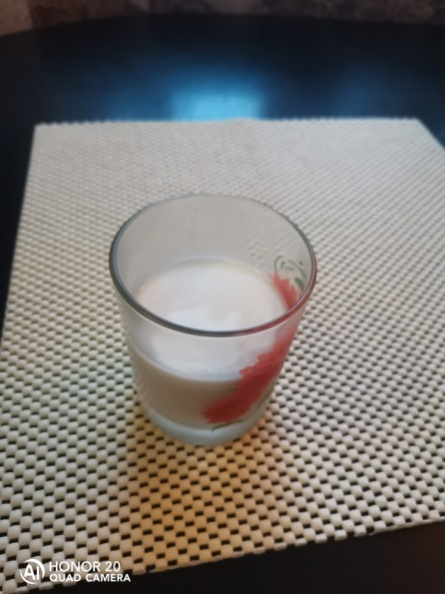
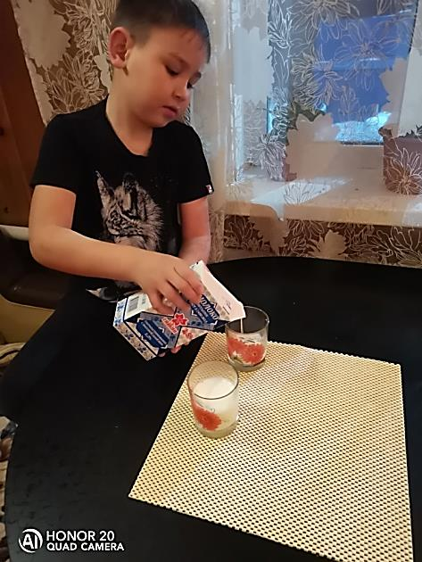
Опыт №1
«Молочное превращение»
Нам понадобится: молоко, стакан.
ПРОВЕДЕНИЯ ОПЫТА:
Налили в стакана к молоко.
Поставили его в теплое место.
На следующий день увидели, что появились комочки. Подумали, что молоко испортилось.
Оказывается, молоко не испортилось, а превратилось в творог.

Slide 16
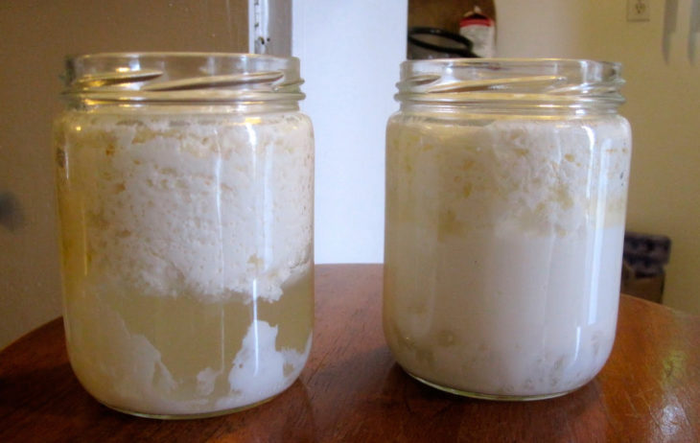
Вывод: превращение получилось благодаря белку, который есть в молоке. Молоко киснет под воздействием воздуха, а точнее - микробов, содержащихся в воздухе.

Slide 17
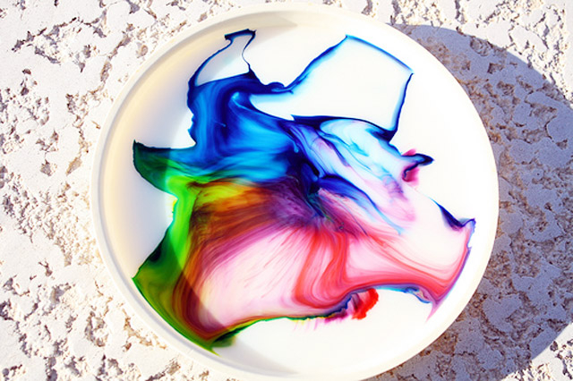
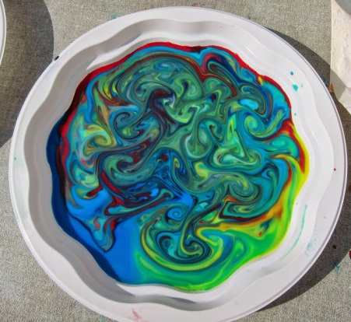
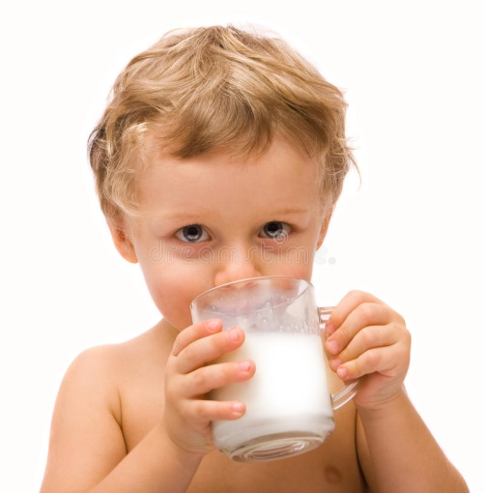
Заключение
Узнав столько интересного про молоко и молочные продукты, убедившись, что оно на самом деле не только вкусное, но и полезное я понял, что молоко - это ценный продукт питания для моего организма и у меня появилось желание употреблять его в пищу.
Молоко надо пить правильно:
1) пить молоко лучше отдельно от всего, медленно, маленькими глотками;
2) молоко нельзя пить с рыбой, яйцами, мясом и сыром, потому что эти продукты несовместимы.
А так же молоко можно использовать в творческой деятельности создавать различные узоры.

Slide 18

Таким образом, поставленная перед началом работы гипотеза полностью подтвердилась.
Для растущего организма необходимо систематическое употребление молока и молочных продуктов
Молоко и молочные продукты являются строительным материалом для детского организма, источником энергии, защитой от микробов
Учащимся класса необходимо пересмотреть в своём меню правильность и своевременность употребления молочных продуктов
Я призываю всех детей: «Пейте, дети, молоко - будете здоровы!»

Slide 19
Спасибо за внимание

